Slide 1
Systèmes d’Exploitation Avances et Sécurité des Systèmes d’Exploitation
CAHIER D’ANALYSES POUR UN GESTIONNAIRE DE TACHES AVEC UNE INTERFACE GRAPHIQUE
MOLO ANNE
NDOCK CAREL
NGUH PRINCE
Mr. Emmanuel NGUIMBUS

Slide 2
PLAN
INTRODUCTION
ETUDE DE L’EXISTANT
Les commandes shell
Supervisord
DIAGRAMMES UML
Diagramme de cas d’utilisation
Diagramme de classe
CONCLUSION

Slide 3
INTRODUCTION
Notre application, TaskMan, vise à fournir aux utilisateurs de Linux un outil complet et convivial similaire au Gestionnaire des tâches de Windows.
Cette application permettra aux utilisateurs de surveiller les ressources système, de gérer les processus en cours et de contrôler les services avec facilité.
L'application est destinée aux utilisateurs de Linux tels que : les administrateurs système, les développeurs et les utilisateurs novices.

Slide 4
INTRODUCTION
Les principaux objectifs de l'application sont
Simplifiez la gestion des processus
Services de système de contrôle
Améliorer la surveillance du système

Slide 5
ETUDE DE L’EXISTANT
Les solutions existantes pour la gestion des processus (tâches) sous Linux se répartissent en 2 catégories : commandes shell et programmes externes
Nous allons examiner chacun brièvement et nous concentrerons sur
Comment les ressources sont surveillées
Comment les services et les processus sont gérés
Avantages et inconvénients

Slide 6
ETUDE DE L’EXISTANT – Commandes shell
Linux fournit plusieurs commandes shell qui facilitent la gestion des processus.
Le tableau suivant montre les différentes commandes shell qui nous permettent de gérer les processus sous Linux.

Slide 7
ETUDE DE L’EXISTANT – Commandes shell
Fonction | Outils | Commandes
Surveillance des ressources | top, sar (CPU usage), free (memory usage), df (disk usage), du (disk usage), vmstat | sar –u 1 5 (CPU usage every second) vmstat 1 (system performance statistics every second) free -h
Gestion des processus | List processes: (ps, top) Stop processes: (kill, pkill, killall) Modify priority: nice, renice | ps –ef pkill <process_name> renice 10 –p <PID>

Slide 8
ETUDE DE L’EXISTANT – Commandes shell
Function | Tools | Commands
Gestion des services | Systemctl, service, ss, netstat | systemctl start <service_name> systemctl status service <service_name> start ss –tuln (displays listening sockets and their ports) setstat –tuln (list open ports and associated services

Slide 9
ETUDE DE L’EXISTANT – Commandes shell
Avantages
Les commandes peuvent être facilement scriptées, permettant l'automatisation.
Les utilisateurs peuvent combiner des commandes pour répondre à des besoins spécifiques
Ils sont intégrés au système et fournissent une interface cohérente pour gérer les processus sur les systèmes distants.
Peut être exécuté à distance

Slide 10
ETUDE DE L’EXISTANT – Commandes shell
Désavantages
Les commandes Shell peuvent être complexes et intimidantes pour les débutants
Ils ne fournissent pas de représentations visuelles des données de processus, ce qui rend plus difficile l'interprétation et l'analyse rapides des informations.
La surveillance d'un grand nombre de processus en temps réel peut s'avérer difficile et moins intuitive.
Ils manquent d’interactivité avancée et de fonctionnalités que l’on trouve dans les solutions complètes de surveillance basées sur une interface graphique.

Slide 11
ETUDE DE L’EXISTANT – Supervisor
Supervisor est un système client/serveur qui permet à ses utilisateurs de surveiller et de contrôler un certain nombre de processus sur des systèmes d'exploitation de type UNIX.
Particulièrement utile pour gérer les processus liés aux applications Web et autres services de longue durée.
Il est livré avec une interface de ligne de commande (supervisorctl) ainsi qu'une interface utilisateur Web.

Slide 12
ETUDE DE L’EXISTANT – Supervisor
Les principales fonctionnalités du superviseur comprennent :
Contrôle et surveillance des processus
Groupes de processus
Enregistrement
interface Web
Pour utiliser Supervisor efficacement, vous devez créer un fichier de configuration, généralement situé dans /etc/supervisord.conf
Le tableau de la diapositive suivante montre comment le superviseur exerce ses différentes fonctions

Slide 13
ETUDE DE L’EXISTANT – Supervisor
Function | Tools | Commands/Methods
Surveillance des ressources | supervisord | Resource monitoring is limited to process states and logs
Gestion des processus | supervisord, supervisorctl | supervisord (starts the supervisor daemon) supervisorctl reread (reloads config files) supervisorctl update (restarts processes whose configurations have changed) supervisorctl status
Gestion des services | Supervisord, supervisorctl | supervisorctl start/stop/restart/reload <group_name>

Slide 14
ETUDE DE L’EXISTANT – Supervisor
Avantages
Il automatise les tâches de gestion des processus telles que le démarrage, l'arrêt et le redémarrage des processus.
Surveille en permanence l’état des processus et les redémarre s’ils ne répondent plus ou tombent en panne.
Les processus peuvent être organisés en groupes, permettant une gestion et une priorisation plus faciles des tâches.

Slide 15
ETUDE DE L’EXISTANT – Supervisor
Inconvénients
Consomme des ressources système, ce qui peut avoir un impact sur les performances du système
La configuration du superviseur nécessite de comprendre le format de son fichier de configuration, ce qui peut être complexe pour les utilisateurs novices.
Des erreurs de configuration dans le fichier de configuration du superviseur peuvent entraîner un comportement ou des échecs involontaires.

Slide 16
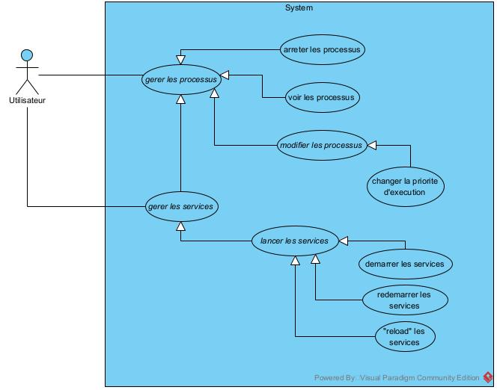
DIAGRAMMES UML – Cas d’utilisation

Slide 17
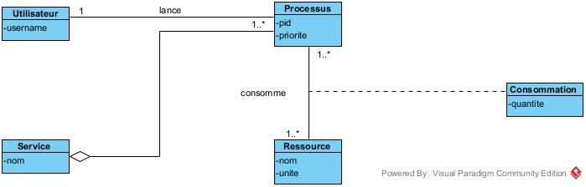
DIAGRAMMES UML – Diagramme de classe

